Slide 1
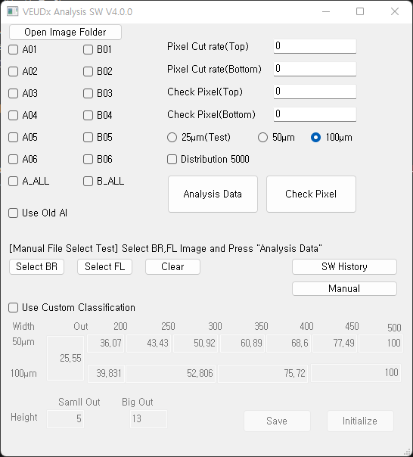
Old AI로 실험시 체크
실험할 Image폴더 열기
이전에 실험한 Pixel Cut 기억
RSMP 분류 경계값 Custom지정
SW History/Manual 열기
BR, FL 하나씩 선택해서 테스트

Slide 2
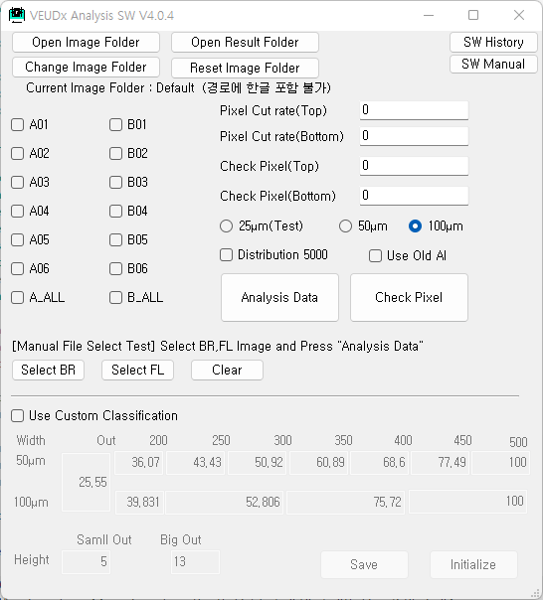

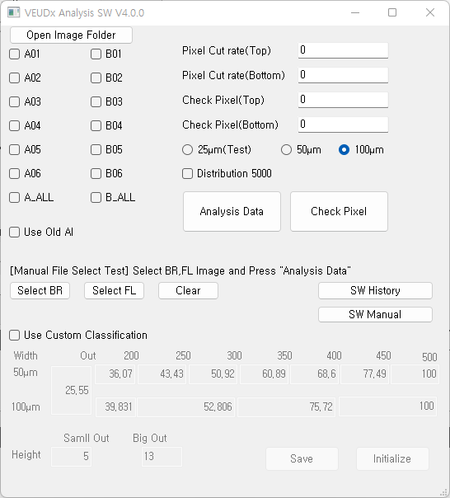
①②④⑤⑥⑦③⑧⑨⑩⑪⑫⑬⑭⑮ㅇ
⑮(16)
①
⑭
⑪
①
⑭
⑮
(16)
⑫
(17)
③
⑦
③
⑦
⑤
⑤
⑨
⑨
⑥
②
②
⑥
④
⑧
④
⑧
⑩
⑪
⑩
⑫
⑬
⑬

Slide 3
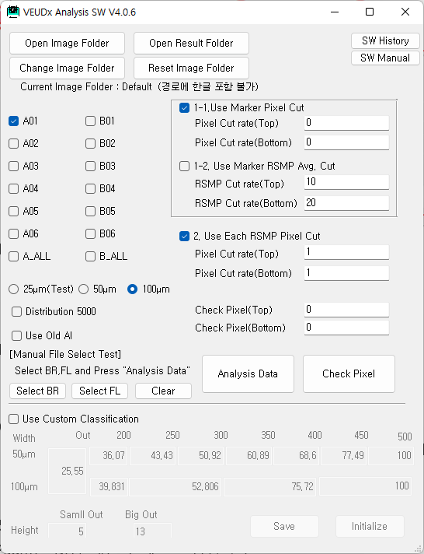
①②④⑤⑥⑦③⑧⑨⑩⑪⑫⑬⑭⑮ㅇ
⑮(16)
⑪
①
⑭
⑮
(16)
⑫
(17)
③-1.1
③-1.2
③-2
⑦
②
⑤
⑨
⑥
⑩
④
⑧
⑬

Slide 4
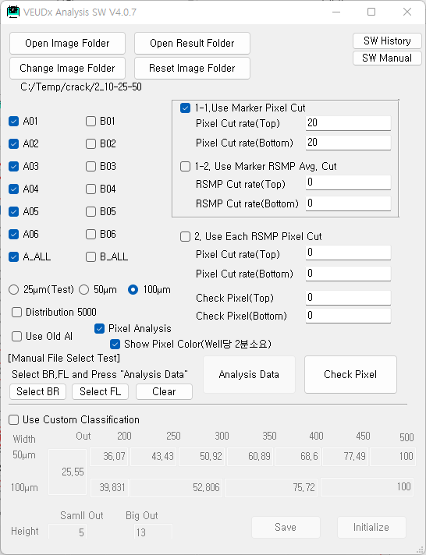
①②④⑤⑥⑦③⑧⑨⑩⑪⑫⑬⑭⑮ㅇ
4.0.7
①
⑭
⑪
⑮(16)
(16)
⑫
⑮
(17)
③-1.1
③-1.2
③-2
⑦
②
⑤
⑨
(18)
⑥
(19)
⑩
④
⑧
⑬

Slide 5
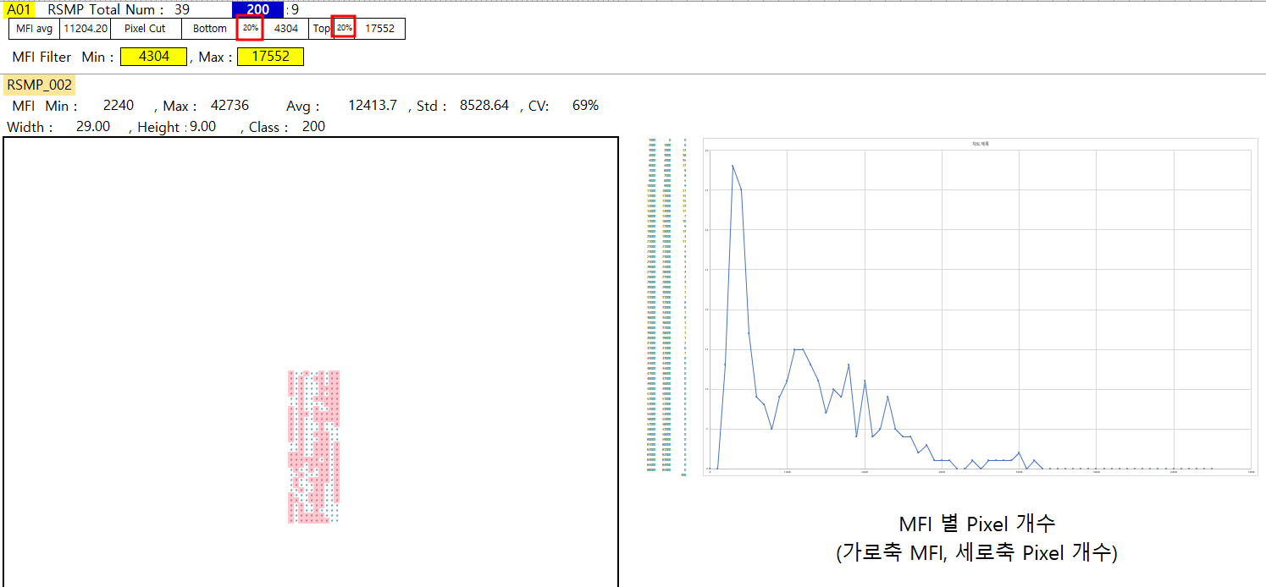
상/하 Cut 변경하면 Filer가 변경되고 아래 그림 변경

Slide 6
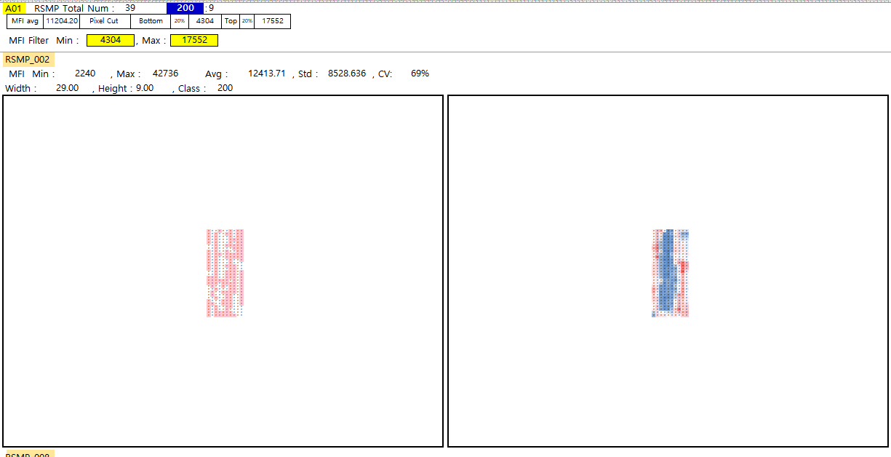
색조가 표시되어 시각적으로 분포 확인 가능

